Slide 1
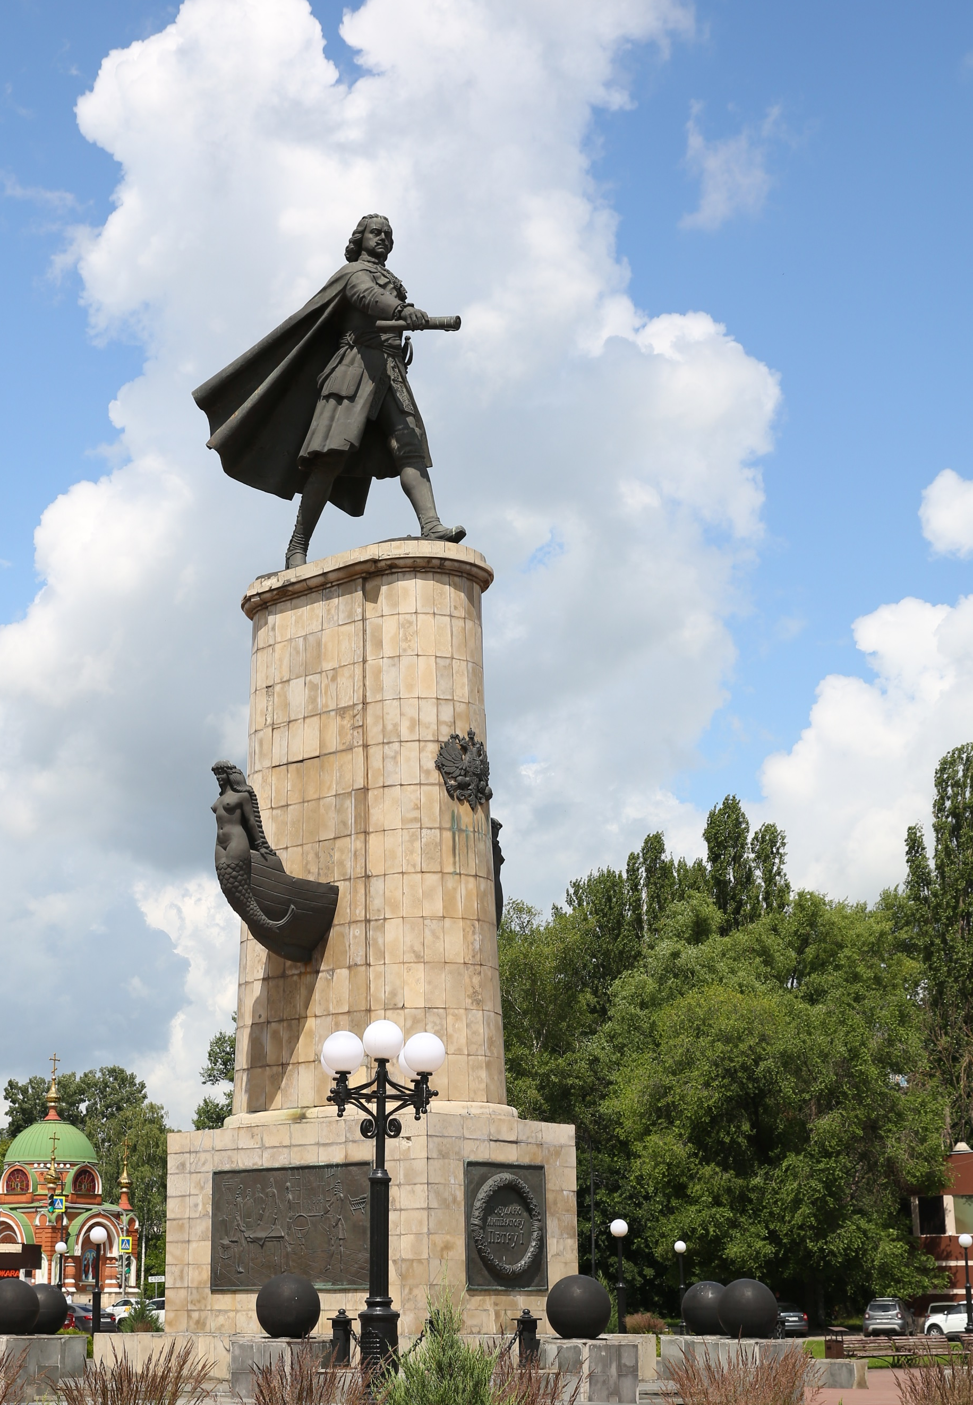
Департамент финансов
администрации города Липецка
БЮДЖЕТ
города Липецка на 2026 год
и плановый период 2027
и 2028 годов
ДЛЯ ГРАЖДАН
Липецк 2026

Slide 2

Бюджет 2026 года — сбалансированный
и социально-направленный
Уважаемые жители города Липецка!
25 декабря 2025 года депутаты Липецкого городского Совета депутатов на очередной сессии утвердили бюджет города Липецка на 2026-2028 годы.
Проект бюджета города Липецка на предстоящий трехлетний период сформирован на основе прогноза социально–экономического развития города Липецка, основных направлений бюджетной и налоговой политики РФ и города Липецка, изменений налогового и бюджетного законодательства, а также с учетом ожидаемого исполнения бюджета текущего года.
Основные параметры проекта бюджета города на трехлетний период определены c учетом сложившейся непростой экономической ситуации и возможного существенного замедления динамики экономических показателей.
Предусмотренные в проекте бюджета ассигнования позволят обеспечить ключевые расходные полномочия муниципалитета, включая выполнение социально-значимых обязательств и реализацию национальных проектов.
Прогнозные параметры расходной части проекта бюджета сформированы в том числе исходя из возможности отказа от ряда непервоочередных расходов, а также переноса отдельных расходных обязательств на более поздний срок, что позволяет обеспечить принцип сбалансированности бюджета с учетом параметров его доходной части.
На 2026 год бюджет спрогнозирован с дефицитом в объеме 450 млн. рублей, который обеспечен соответствующими источниками финансирования.
Долговая политика в среднесрочном периоде будет умеренна консервативной.

Slide 3
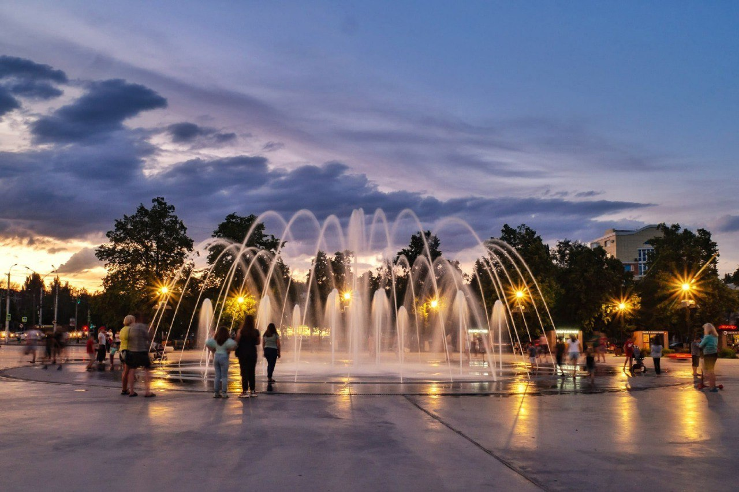
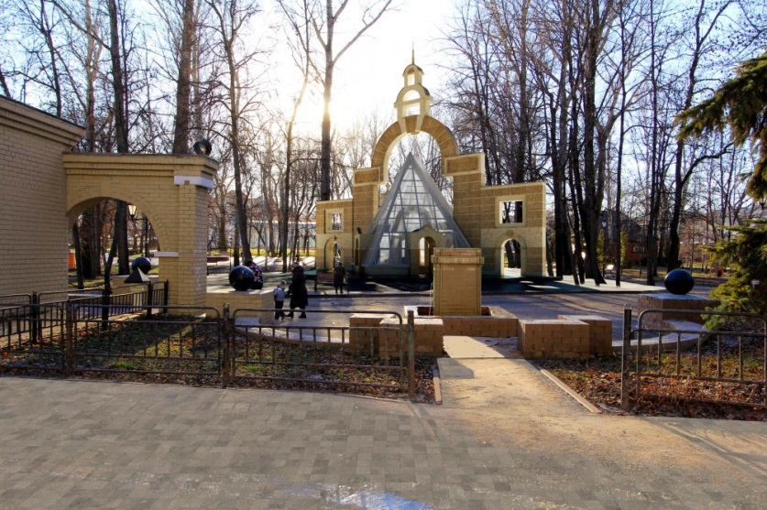
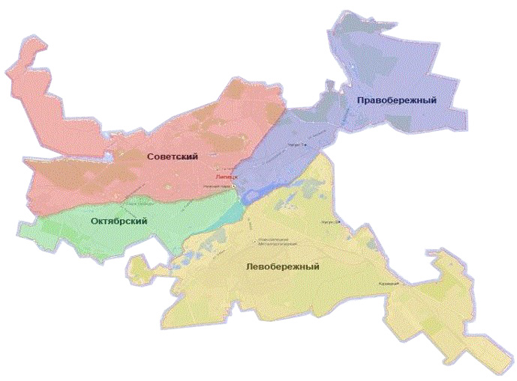
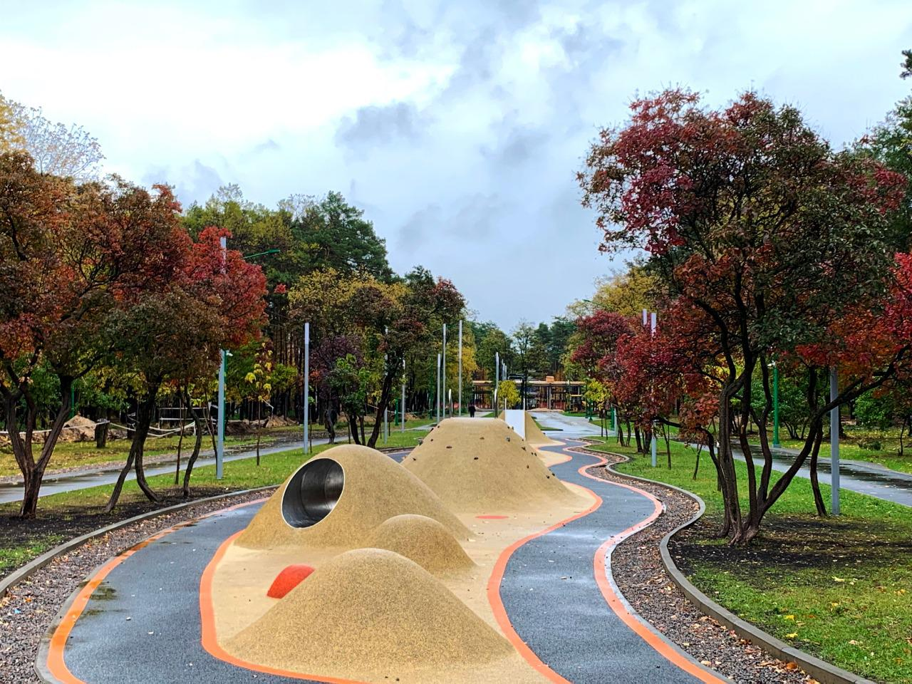
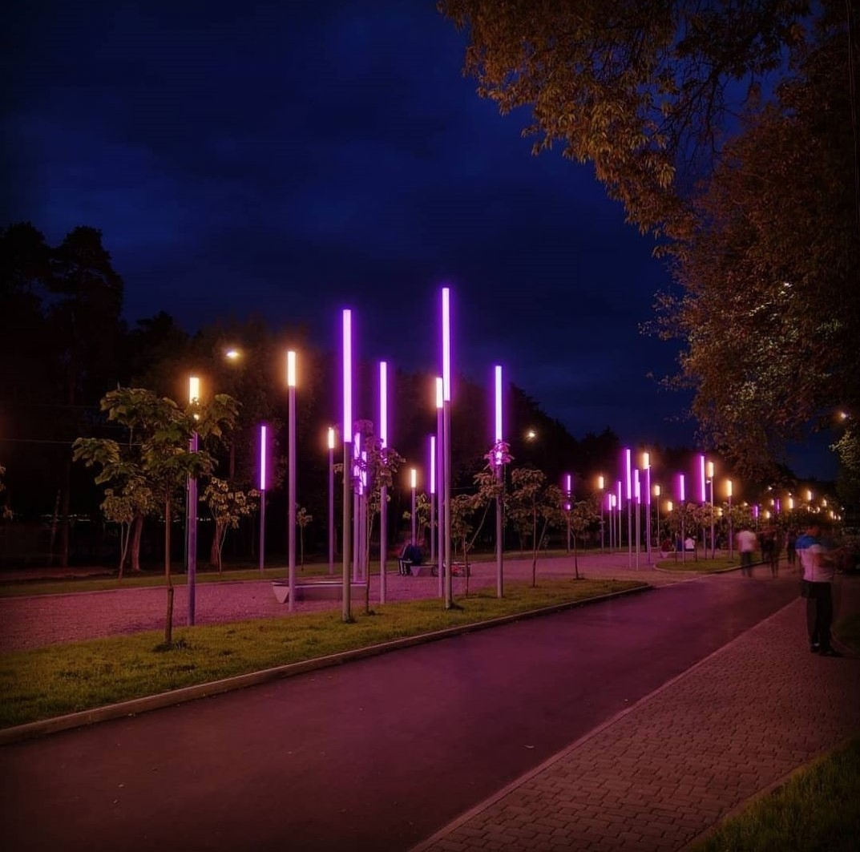
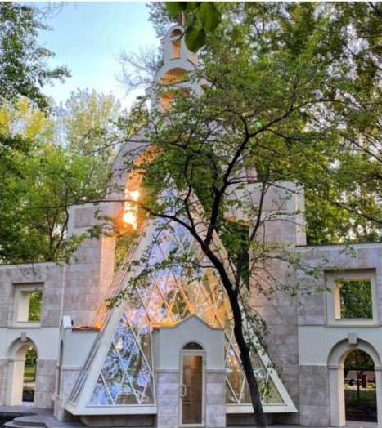
Липецк – административный центр Липецкой области
Численность населения
города Липецка
на 01.04.2025
482,7
тыс. человек
Липецк
Плотность населения
чел./км
1 455,4
2
Площадь территории
330,15
км
2

Slide 4
Отдельные показатели прогноза
социально-экономического развития города Липецка
Численность постоянного населения, тыс.чел.
Объем инвестиций в основной капитал, млрд.руб.
2028
474,1
2027
476,3
2026
478,6
2025
480,9
Среднемесячная заработная плата,
тыс.руб.
Оборот розничной торговли,
млрд. руб.
Ввод жилья,
тыс. кв.м.
Объем отгруженных товаров собственного производства, млрд. руб.

Slide 5


основные направления бюджетной
политики города Липецка на 2026-2028 годы
Обеспечение сбалансированности бюджета и недопущение возникновения кассового разрыва при исполнении расходных обязательств
Оптимизация бюджетных расходов за счет повышения их эффективности в результате перераспределения средств на самые важные направления
Осуществление взвешенного подхода к принятию новых расходных обязательств и сокращение неэффективных бюджетных расходов
Увеличение доходного потенциала бюджета, в том числе путем повышения эффективности использования муниципального имущества
Проведение взвешенной долговой политики
Расширение механизмов привлечения внебюджетных средств, в том числе за счет приносящей доход деятельности муниципальных учреждений
Совершенствование механизмов внутреннего финансового контроля и аудита

Slide 6

Бюджетная система Российской федерации
ФЕДЕРАЛЬНЫЙ
БЮДЖЕТ
РЕГИОНАЛЬНЫЙ
УРОВЕНЬ
МУНИЦИПАЛЬНЫЙ
УРОВЕНЬ
  ФЕДЕРАЛЬНЫЙ БЮДЖЕТ;
  БЮДЖЕТЫ ГОСУДАРСТВЕННЫХ ВНЕБЮДЖЕТНЫХ ФОНДОВ РОССИЙСКОЙ ФЕДЕРАЦИИ
  (СФР И ФФОМС)
  БЮДЖЕТЫ СУБЪЕКТОВ РОССИЙСКОЙ ФЕДЕРАЦИИ;
  БЮДЖЕТЫ ТЕРРИТОРИАЛЬНЫХ ВНЕБЮДЖЕТНЫХ ФОНДОВ РОССИЙСКОЙ ФЕДЕРАЦИИ (ОСФР И ТФОМС)
  БЮДЖЕТЫ МУНИЦИПАЛЬНЫХ РАЙОНОВ;
  БЮДЖЕТЫ СЕЛЬСКИХ И ГОРОДСКИХ ПОСЕЛЕНИЙ;
  БЮДЖЕТЫ ГОРОДСКИХ ОКРУГОВ
  БЮДЖЕТЫ МУНИЦИПАЛЬНЫХ ОКРУГОВ
  БЮДЖЕТЫ ВНУТРИГОРОДСКИХ МУНИЦИПАЛЬНЫХ ОБРАЗОВАНИЙ ГОРОДОВ ФЕДЕРАЛЬНОГО ЗНАЧЕНИЯ
БЮДЖЕТ ГОРОДА ЛИПЕЦКА
является бюджетом муниципального уровня
Основные этапы бюджетного процесса города Липецка
Бюджетный процесс – деятельность по подготовке проекта бюджета, утверждению и исполнению бюджета, контролю за исполнением, осуществлению бюджетного учета, составлению, внешней проверке, рассмотрению и утверждению бюджетной отчетности.
Бюджет города Липецка на 2026 год и на плановый период 2027 и 2028 годов
ЯНВАРЬ-ДЕКАБРЬ
МАЙ-ОКТЯБРЬ
МАЙ
Исполнение бюджета и внесение изменений в решение о бюджете
Подготовка годового отчета об исполнении бюджета
Утверждение годового отчета об исполнении бюджета
Составление проекта бюджета
Рассмотрение и утверждение бюджета
НОЯБРЬ-ДЕКАБРЬ
МАРТ-АПРЕЛЬ

Slide 7

Этапы составления и утверждения бюджета
январь | февраль | март | апрель | май | июнь | июль | август | сентябрь | октябрь | ноябрь | декабрь
май - октябрь
Разрабатывается и утверждается порядок и методика составления бюджета
Рассчитывается прогноз поступлений доходов в бюджет города;
ГРБС представляют в департамент финансов статистическую и аналитическую информацию, необходимую для разработки проекта бюджета города;
Определяются основные характеристики бюджета;
Департамент финансов представляет проект городского бюджета на рассмотрение Главе города
ноябрь – декабрь
До 15 ноября проект бюджета вносится Главой города на рассмотрение в Липецкий городской Совет депутатов;
Назначаются и проводятся публичные слушания по проекту бюджета на следующий год и плановый период;
Проект бюджета утверждается в 2-х чтениях
январь – декабрь
С первого рабочего дня года организуется исполнение бюджета по доходам и расходам на основе сводной бюджетной росписи, лимитов бюджетных обязательств и кассового плана;
Составляется ежемесячная отчетность об исполнении бюджета и направляется в министерство финансов Липецкой области;
Внешний контроль осуществляется Счетной палатой города Липецка;
Внутренний контроль осуществляет контрольно-ревизионное управление департамента финансов администрации города Липецка

Slide 8

Основные параметры бюджета города Липецка
МЛН.РУБ.
Наименование | 2026 | 2027 | 2028
Доходы всего, в том числе: | 21 247,3 | 20 541,5 | 19 120,2
налоговые и неналоговые | 8 314,9 | 8 407,9 | 8 542,4
безвозмездные поступления | 12 932,4 | 12 133,6 | 10 577,8
Расходы всего | 21 697,3 | 20 541,5 | 19 120,2
Дефицит | - 450,0 | – | –
Источники погашения дефицита, в том числе: | 450,0 | – | –
кредиты кредитных организаций привлечение погашение | 1 984,8 1 984,8 – | 475,0 475,0 – | 0 0 –
бюджетные кредиты привлечение погашение | - 1 684,8 500,0 - 2 184,8 | - 475,5 – - 475,5 | 0 – 0
остатки на счете городского бюджета | 150,0 | – | –
Сбалансированность
один из главных принципов при формировании бюджета
Он заключается в том, что общий объем предусмотренных бюджетом расходов должен соответствовать суммарному объему поступлений в бюджет (доходы и источники финансирования дефицита бюджета)

Slide 9


Доходы городского бюджета, млн. руб.
НАЛОГОВЫЕ И НЕНАЛОГОВЫЕ ДОХОДЫ
БЕЗВОЗДМЕЗДНЫЕ ПОСТУПЛЕНИЯ
ИТОГО
2026
8 314,9
12 932,4
21 247,3
(39,1%)
(60,9%)
2027
8 407,9
12 133,6
20 541,5
(40,9%)
(59,1%)
2028
8 542,4
10 577,8
19 120,2
(44,7%)
(55,3%)
НАЛОГОВЫЕ ДОХОДЫ
НЕНАЛОГОВЫЕ ДОХОДЫ
БЕЗВОЗДМЕЗДНЫЕ ПОСТУПЛЕНИЯ
Доходы от предусмотренных законодательством РФ о налогах и сборах федеральных налогов и сборов, в том числе от налогов, предусмотренных специальными налоговыми режимами, региональных и местных налогов
Поступления от продажи и использования имущества, находящегося в муниципальной собственности, доходы от платных услуг, оказываемых казенными учреждениями, средства, полученные в результате применения мер гражданско-правовой, административной и уголовной ответственности, иные неналоговые доходы
Дотации, субсидии , субвенции, иные межбюджетные трансферты из других бюджетов бюджетной системы РФ, безвозмездные поступления от физических и юридических лиц
Распределение основных налоговых и неналоговых доходов в 2026 году
Наименование |  | Вышестоящие бюджеты | Бюджет города Липецка
Федеральные | Налог на прибыль организаций | 100%
 | Налог на доходы физических лиц (основной) | 82,5% | 17,5%
Региональные | Налог на имущество организаций | 100%
 | Транспортный налог | 100%
Местные | Налог на имущество физических лиц |  | 100%
 | Земельный налог |  | 100%
 | Туристический налог |  | 100%
Специальные налоговые режимы | Налог, взимаемый в связи с применением УСН | 85% | 15%
 | Единый сельскохозяйственный налог |  | 100%
 | Налог, взимаемый в связи с применением патентной системы налогообложения |  | 100%
 | Налог на профессиональный доход | 100%
Неналоговые доходы | Плата за негативное воздействие на окружающую среду |  | 100%

Slide 10

ОСОБЕННОСТИ ФОРМИРОВАНИЯ
ДОХОДНОЙ ЧАСТИ БЮДЖЕТА
млн. руб.
Снижены дополнительные нормативы отчислений от налога на доходы физических лиц в 2026 году
норматив
22,9%
2025 год
17,5%
2026 год
Учтен темп роста ФОТ – 109,4%
Доля НДФЛ в объеме налоговых Доходов 2026г.
Объем поступлений НДФЛ
5 835,4
НДФЛ
4 668,6
61%
2025 год
2026 год
факт
план

Slide 11










Структура налоговых доходов городского бюджета
МЛН.РУБ.
2026
2027
2028
Топ-10 налогоплательщиков города Липецка
ВСЕГО
7 663,6
7 792,2
7 937,4
4 668,6
4 673,5
4 749,6
Налог на доходы физических лиц
60,9%
60,0%
59,8%
1 043,6
1 057,7
1 069,5
13,6%
13,6%
13,5%
Земельный налог
Налог на имущество физических лиц
699,0
705,1
711,3
9,1%
9,1%
9,0%
699,0
726,0
756,0
9,1%
9,3%
9,5%
Упрощенная система налогообложения
132,3
140,6
148,5
патентная система налогообложения
1,7%
1,8%
1,9%
19,3
19,3
19,3
Туристический
налог
0,3%
0,2%
0,2%
401,8
470,0
483,2
5,3%
6,0%
6,1%
Прочие налоговые доходы

Slide 12





Налоговые льготы по местным налогам для физических лиц на территории города Липецка
Пенсионеры
Инвалиды I и II группы
Ветераны ВОВ
Предпенсионеры
Многодетные семьи
Малообеспеченные граждане
Лица, принимающие (принимавшие) участие в СВО и члены их семей
Земельный налог
29,8
Млн. руб.
Ожидаемая Сумма льгот
Ожидаемая Сумма льгот
119,7
Млн. руб.
Пенсионеры
Инвалиды I и II группы
Ветераны боевых действий
Предпенсионеры
Многодетные семьи
Дети-сироты
Дети, оставшиеся без попечения родителей
Лица, принимающие (принимавшие) участие в СВО и члены их семей
Налог на имущество физических лиц
Начиная с налогового периода 2018 года действует беззаявительный порядок предоставления налоговых льгот

Slide 13




Структура неналоговых
доходов городского бюджета
млн. руб.
2026
2027
2028
ВСЕГО
651,3
615,7
605,0
100%
100%
100%
ДОХОДЫ ОТ СДАЧИ В АРЕНДУ ЗЕМЕЛЬНЫХ УЧАСТКОВ
278,4
255,3
247,5
42,8%
41,5%
40,9%
ПРОЧИЕ ПОСТУПЛЕНИЯ ОТ ИСПОЛЬЗОВАНИЯ ИМУЩЕСТВА
114,5
114,5
115,6
17,6%
18,6%
19,1%
ДОХОДЫ ОТ ПРОДАЖИ ИМУЩЕСТВА И ЗЕМЕЛЬНЫХ УЧАСТКОВ
90,8
82,9
78,7
13,9%
13,5%
13,0%
ШТРАФЫ
84,8
85,0
85,1
13,0%
13,8%
14,1%
ДОХОДЫ ОТ СДАЧИ В АРЕНДУ ИМУЩЕСТВА
44,1
40,0
40,0
6,8%
6,5%
6,6%
ПЛАТА ЗА НЕГАТИВНОЕ ВОЗДЕЙСТВИЕ НА ОКРУЖАЮЩУЮ СРЕДУ
8,3
8,3
8,3
1,3%
1,3%
1,4%
ПРОЧИЕ НЕНАЛОГОВЫЕ ДОХОДЫ
30,4
29,7
29,8
4,6%
4,8%
4,9%

Slide 14

Структура безвозмездных
поступлений в бюджет города
млн. руб.
2026
2027
2028
Субвенции
9 813,7
9 794,8
9 791,6
76%
81%
93%
Межбюджетные трансферты, предоставляемые в целях финансового обеспечения расходных обязательств, возникающих при выполнении государственных полномочий, переданных для осуществления органам местного самоуправления
Субсидии
2 988,7
2 338,7
786,2
23%
19%
7%
Межбюджетные трансферты, предоставляемые в целях софинансирования расходных обязательств, возникающих при выполнении полномочий органов местного самоуправления по вопросам местного значения
Дотации
130,0
-
-
1%
Межбюджетные трансферты, предоставляемые на безвозмездной и безвозвратной основе без установления направлений и условий их использования
ВСЕГО
12 932,5
12 133,6
10 577,8

Slide 15

Основные подходы к формированию РАСХОДНОЙ ЧАСТИ бюджета города Липецка
Цель:
Обеспечение необходимыми ресурсами первоочередных расходных полномочий с одновременной их оптимизацией и концентрацией на приоритетных направлениях
Полномочия в сфере оплаты труда,
в том числе:
выплата МРОТ с 01.01.2026 в размере 27 093 руб.
доведение размера средней заработной платы педагогических работников учреждений дополнительного образования и работников культуры до соответствующего целевого значения
Предоставление единовременной денежной выплаты военнослужащим, заключившим контракт на прохождение военной службы в Армии России
выплата с 01.02.2026 в размере 600 тыс. руб.
Софинансирование мероприятий национальных проектов и областных субсидий
Организация теплоснабжения
Организация перевозок пассажиров на городских и садоводческих маршрутах

Slide 16
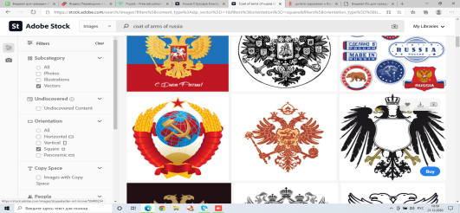
Структура расходов бюджета
города Липецка в разрезе разделов
млн. руб.
 |  | 2026 |  | 2027 |  | 2028
Наименование |  | Сумма | Уд. вес, % | Сумма | Уд. вес, % | Сумма | Уд. вес, %
РАСХОДЫ ВСЕГО |  | 21 697,3 | 100 | 20 541,5 | 100 | 19 120,2 | 100
в том числе:
 | Образование | 13 535,8 | 62,4 | 13030,5 | 63,4 | 11 445,7 | 59,9
 | Национальная экономика | 2 223,0 | 10,3 | 1 550,2 | 7,6 | 1 522,7 | 8,0
 | Жилищно-коммунальное хозяйство | 1 829,8 | 8,4 | 1 643,6 | 8,0 | 1 456,0 | 7,6
 | Общегосударственные вопросы | 1 610,9 | 7,4 | 1 035,8 | 5,0 | 1037,2 | 5,4
 | Социальная политика | 914,6 | 4,2 | 902,2 | 4,4 | 898,9 | 4,7
 | Культура, кинематография | 730,6 | 3,4 | 790,8 | 3,9 | 808,0 | 4,2
 | Физическая культура и спорт | 617,6 | 2,9 | 606,1 | 3,0 | 609,6 | 3,2
 | Национальная безопасность и правоохранительная деятельность | 92,1 | 0,4 | 80,0 | 0,4 | 81,0 | 0,4
 | Обслуживание государственного и муниципального долга | 86,3 | 0,4 | 437,1 | 2,1 | 492,0 | 2,6
 | Средства массовой информации | 31,8 | 0,1 | 31,8 | 0,2 | 31,8 | 0,2
 | Охрана окружающей среды | 24,8 | 0,1 | 0,8 | 0,004 | 0,8 | 0,004
 | Условно утвержденные расходы | - | - | 432,6 | 2,0 | 736,5 | 3,8

Slide 17
Программные
и непрограммные расходы
100%
РАСХОДЫ ВСЕГО 21 697,3 МЛН. РУБ.
В рамках 16-ти Муниципальных программ 20 577,9
млн. руб.
95%
Непрограммные расходы 1 119,4 млн. руб.
5%
резервный фонд;
содержание аппаратов: Липецкого городского Совета депутатов; Счетной палаты города Липецка; администрации города Липецка; управлений администрации города Липецка: архивного; опеки (попечительства) и охраны прав детства;
содержание МКУ «Управление ресурсного обеспечения администрации города Липецка»;
единовременные денежные выплаты военнослужащим, заключившим контракт на прохождение военной службы в Армии России;
другие расходы
Структура расходной части бюджета
73 %
социально-культурная сфера
10 %
ТРАНСПОРТ И ДОРОЖНОЕ ХОЗЯЙСТВО
21 697,3
Млн. руб.
8 %
ЖКХ и благоустройство
9 %
Прочие отрасли

Slide 18

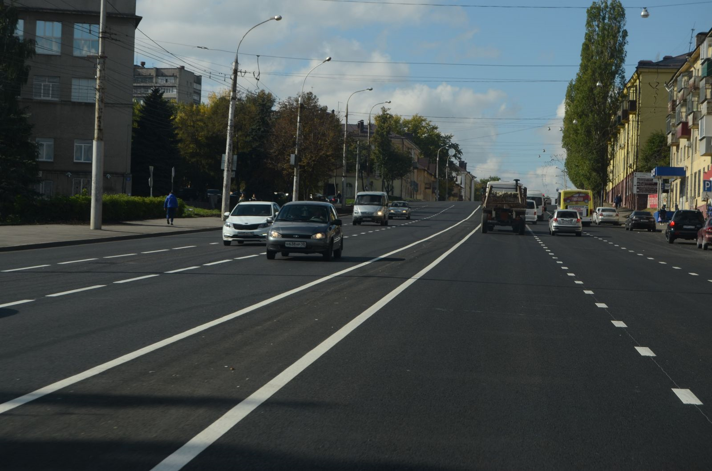
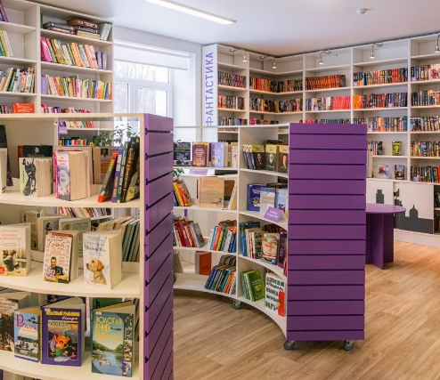

Участие города Липецка в привлечении средств из вышестоящих бюджетов в 2026 году
млн. руб.
ВСЕГО ПЛАНИРУЕТСЯ НАПРАВИТЬ НА МЕРОПРИЯТИЯ НАЦИОНАЛЬНЫХ ПРОЕКТОВ 2 326,0
СРЕДСТВА ВЫШЕСТОЯЩИХ БЮДЖЕТОВ 2 005,0
СРЕДСТВА ГОРОДСКОГО БЮДЖЕТА 321,0
НП “ИНФРАСТРУКТУРА ДЛЯ ЖИЗНИ”
НП “СЕМЬЯ”
452 млн. руб.
200,0 млн. руб.
Ремонт и реконструкция дорог и мостов;
Формирование комфортной городской среды
Капитальный ремонт ДОУ;
Создание модельных библиотек;
Техническое оснащение музеев
НП “МОЛОДЕЖЬ И ДЕТИ”
1674,0 млн. руб.
Мероприятия по модернизации школьных систем образования

Slide 19

















Перечень муниципальных программ
города Липецка и объем их финансирования на 2026 год
ВСЕГО РАСХОДЫ, млн. руб., |  | 21 697,3
в том числе:
 | МП «Развитие образования» | 14 081,8 (64,9%)
 | МП «Развитие физической культуры и спорта» | 617,4 (2,8%)
 | МП «Развитие культуры и туризма» | 732,5 (3,4%)
 | МП «Развитие транспорта и дорожного хозяйства» | 2 057,4 (9,5%)
 | МП «Развитие жилищно-коммунального хозяйства» | 1023,5 (4,7%)
 | МП «Благоустройство территории» | 406,0 (1,9%)
 | МП «Развитие муниципальной службы» | 124,2 (0,6%)
 | МП «Формирование современной городской среды» | 257,0 (1,2%)
 | МП «Охрана окружающей среды» | 167,8 (0,8%)
 | МП «Защита населения и территории города от чрезвычайных ситуаций природного и техногенного характера, обеспечение безопасного проживания граждан» | 92,1 (0,4%)
 | МП «Липецк – мы вместе!» | 62,0 (0,3%)
 | МП «Развитие экономического потенциала» | 157,6 (0,7%)
 | МП «Управление муниципальными финансами и муниципальным долгом» | 237,3 (1,1%)
 | МП «Градостроительная деятельность» | 195,1 (0,9%)
 | МП «Мой двор» | 160,4 (0,7%)
 | МП «Профилактика терроризма и экстремисткой деятельности на территории города Липецка» | 205,8 (0,9%)
 | Непрограммные расходы | 1 119,4 (5,2%)

Slide 20
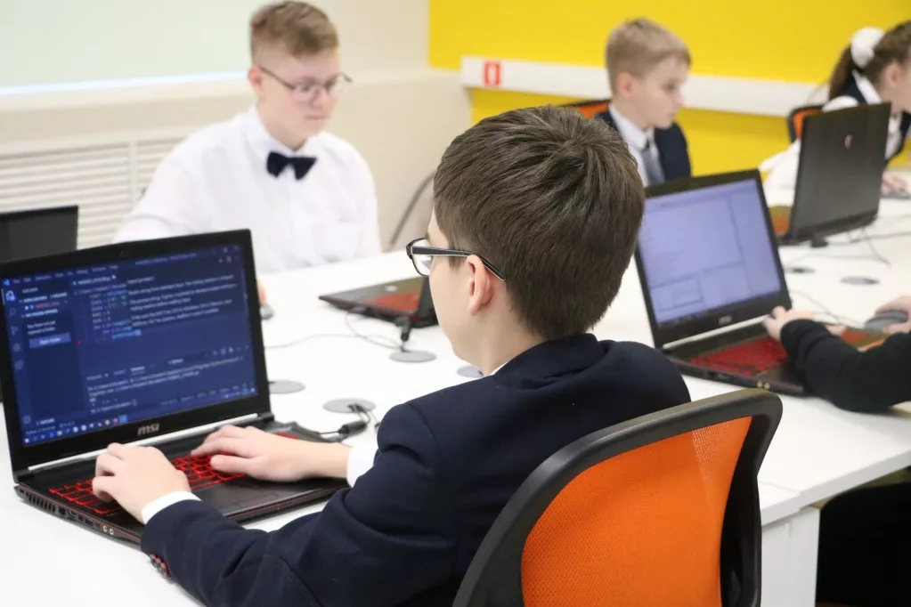
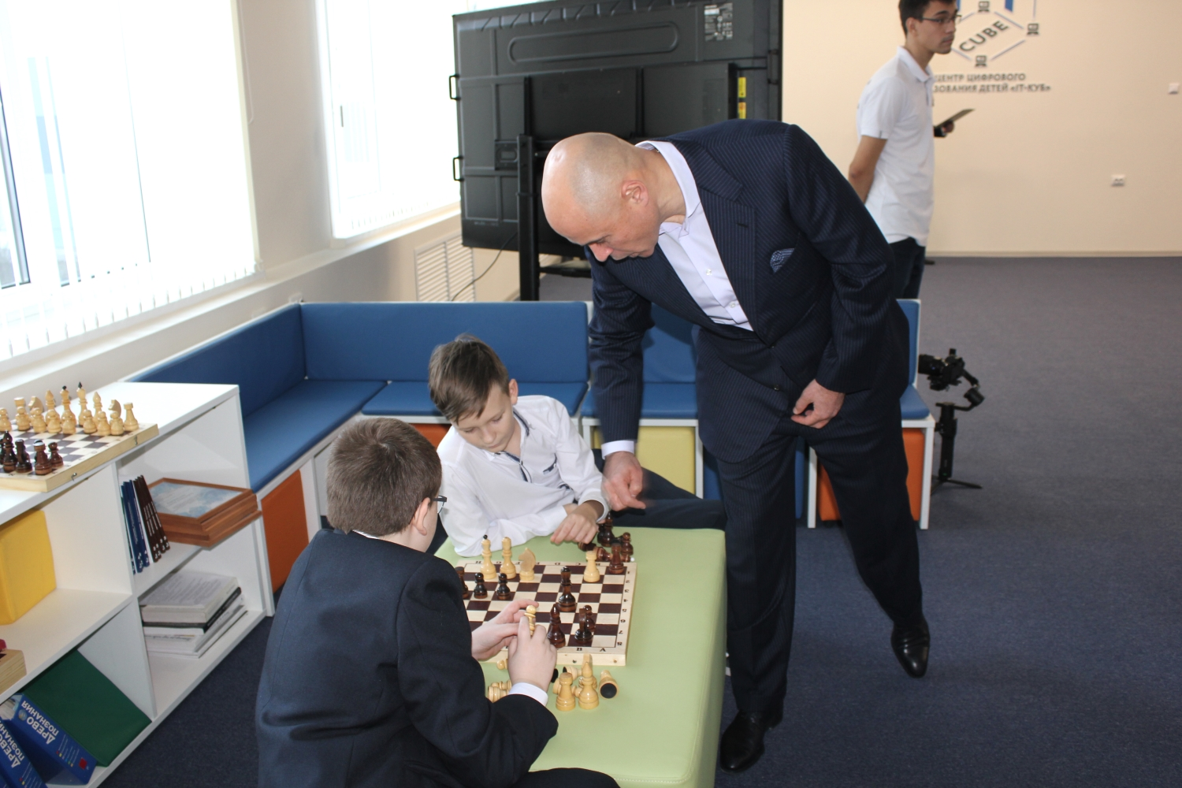
Муниципальная программа
«Развитие образования города Липецка»
Цель программы:
Повышение доступности и качества предоставляемых услуг за счет развития ресурсов системы образования и их эффективного использования
Ответственный исполнитель:
Департамент образования администрации города Липецка
Доля расходов на муниципальную программу в общем объеме расходов бюджета
64,9%
66%
63%
2026
2027
2028
2026 год
2 689,0
(19%)
14 081,8
млн. рублей
11 392,8
(81%)
средства городского бюджета
средства вышестоящих бюджетов

Slide 21
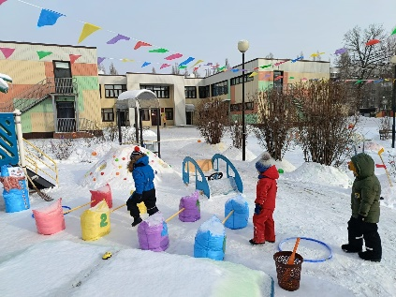
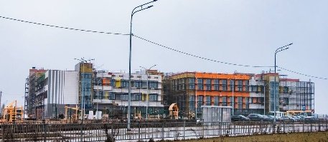
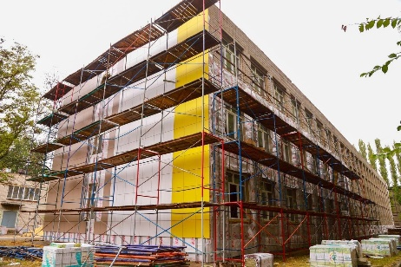
Муниципальная программа
«Развитие образования города Липецка»
14 081,8
11,9
13 576,6
12,2
11 992,6
182,3
181,3
12,2
757,0
740,2
МОЛОДЕЖНАЯ ПОЛИТИКА И ОЗДОРОВЛЕНИЕ
ДЕТЕЙ
851,9
817,8
181,6
736,8
трудоустройство несовершеннолетних
808,1
4 597,7
4 499,6
ДРУГИЕ ВОПРОСЫ
4435,8
финансовое обеспечение деятельности централизованной бухгалтерии, ДЗОЛ «Солнечный»
организация и проведение мероприятий по совершенствованию системы
стимулирования успешной профессиональной деятельности педагогов
стипендии и премии обучающимся – победителям и призерам олимпиад
расходы на аппарат управления
7 681,0
7325,5
5818,1
СОЦИАЛЬНАЯ ПОДДЕРЖКА ОТДЕЛЬНЫХ
КАТЕГОРИЙ ГРАЖДАН
организация питания обучающихся ОУ, в том числе обеспечение бесплатного горячего питания обучающихся, получающих начальное общее образование
2026 год
2027 год
2028 год
ОБЩЕЕ ОБРАЗОВАНИЕ
ДОПОЛНИТЕЛЬНОЕ ОБРАЗОВАНИЕ ДЕТЕЙ
финансовое обеспечение деятельности
67 школ
финансовое обеспечение деятельности 19
центров и домов творчества, музыкальных школ и школ искусств
поддержка талантливых и одаренных детей
ДОШКОЛЬНОЕ ОБРАЗОВАНИЕ
финансовое обеспечение деятельности
67 детских садов
В отрасли образования функционирует 155 учреждений
(67 детских садов, 67 общеобразовательных школ, 10 музыкальных школ и школ искусств, 9 центров и домов творчества, детский оздоровительный лагерь «Солнечный», централизованная бухгалтерия)

Slide 22
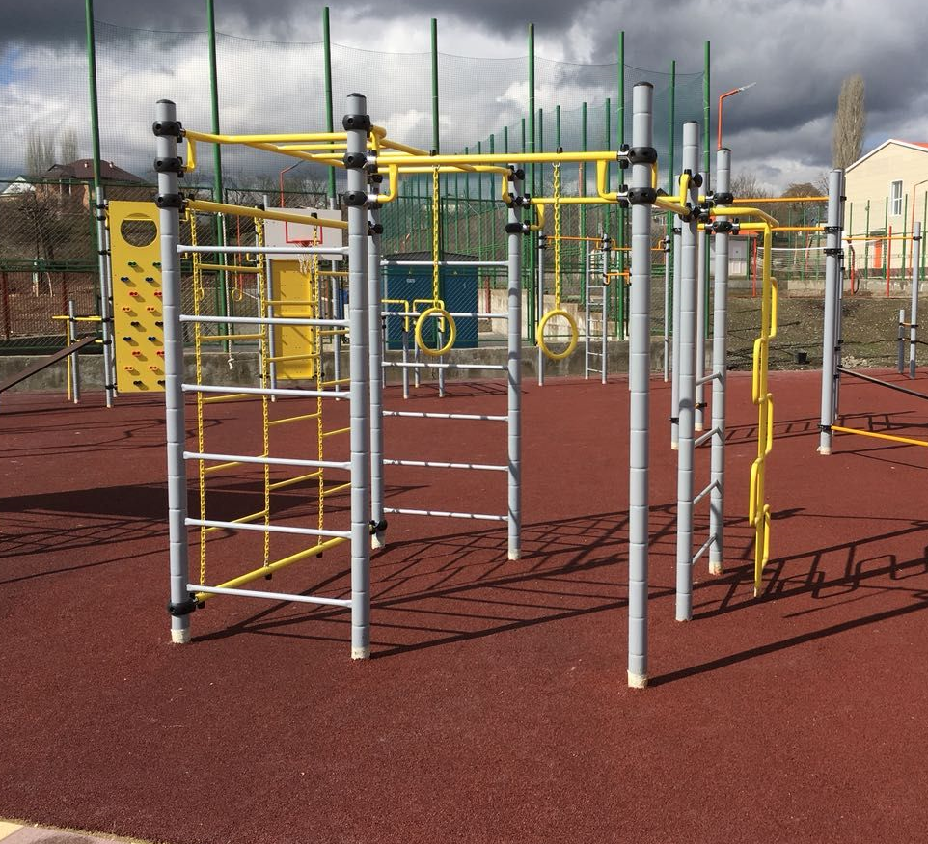
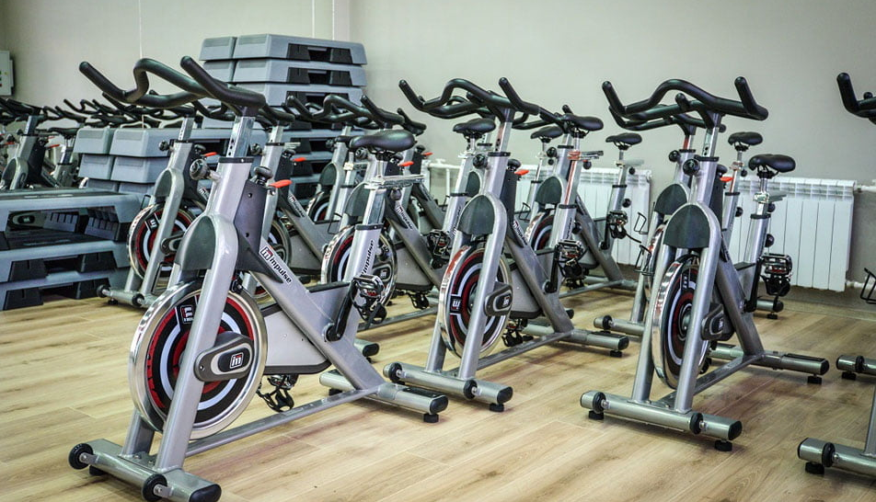
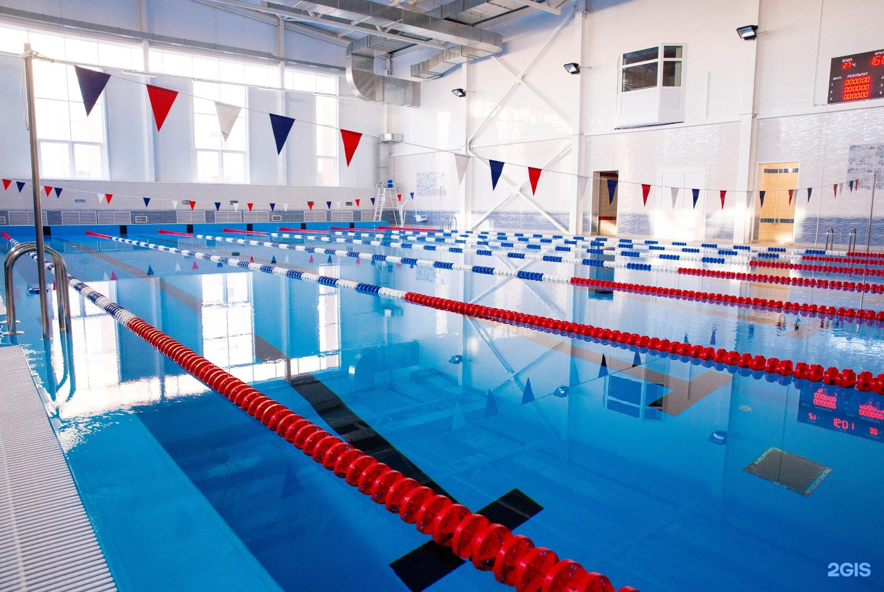
Муниципальная программа
«Развитие физической культуры и спорта в городе Липецке»
Цель программы:
Создание условий и обеспечение доступности занятий физической культурой и спортом для укрепления здоровья населения, обеспечение развития спорта, развитие спортивной инфраструктуры
Ответственный исполнитель:
Департамент по физической культуре и спорту администрации города Липецка
Доля расходов на муниципальную программу в общем объеме расходов бюджета
2,8 %
3,0%
3,2%
2026
2027
2028
Структура расходов программы, млн. руб.
617,4
606,0
609,5
Организация и проведение официальных физкультурных и спортивных мероприятий
Приобретение оборудования и экипировки спортсменам (на условиях софинансирования с областным бюджетом)
Расходы на аппарат управления департамента по физической культуре и спорту
Финансовое обеспечение деятельности
3 спортивных сооружений (МАУ ФОК «Пламя», МБУ СК «Сокол», МАУ «Спортивный город») и 10 спортивных школ («СШ № 1, 2, 3, 4, 6, 7, 8, 9, 11, 12»), централизованной бухгалтерии
2026 год
2027 год
2028 год

Slide 23
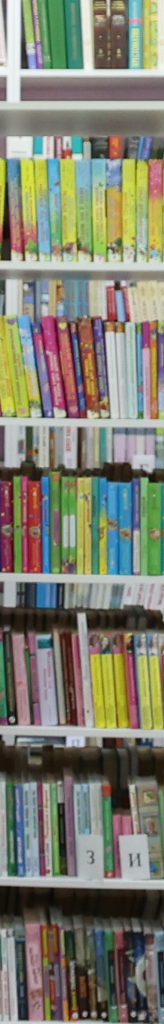
Муниципальная программа
«Развитие Культуры и туризма в городе Липецке»
Цели программы:
1. Укрепление культурного потенциала города, сохранение и развитие богатого культурного наследия и традиций.
2. Повышение туристской привлекательности города Липецка.
Ответственный исполнитель:
Департамент культуры и туризма администрации города Липецка
Доля расходов на муниципальную программу в общем объеме расходов бюджета
3,4%
3,9%
4,2%
2026
2027
2028
Проведение мероприятий, направленных на развитие въездного туризма (Липецкое городище, Петровские воды, фестиваль «ШКАФ»)
Структура расходов программы, млн. руб.
Организация и проведение выставок, конкурсов, фестивалей, праздников и других мероприятий в области культуры
792,7
809,8
732,5
2,6
2,6
9,0
8,8
Расходы на аппарат управления департамента культуры и туризма
2,6
25,4
25,4
7,9
25,4
Развитие библиотечного дела (МУ «ЦБС», содержание модельных библиотек и комплектование книжного фонда)
3,1
Финансовое обеспечение деятельности 11 учреждений:
МУ «Липецкий Дом музыки»,
МУ «Липецкий драматический театр»,
МУ «Липецкий историко-культурный музей»,
МУ ДК «Сокол»,
МУ ДК «Матыра»,
МАУК «ДК Рудничный»,
МАУК «ГДК»,
МАУК «Липецкий зоопарк» г. Липецка,
МАУК «Культурные пространства Липецка»,
МКУ «ЦБОиРОУК»,
МАУК «Городской молодежный центр»
2026 год
2027 год
2028 год

Slide 24
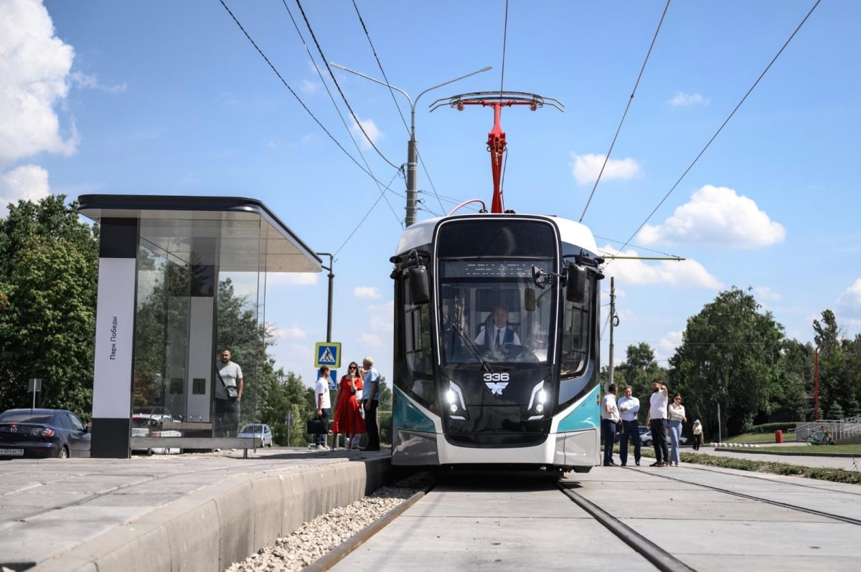
Муниципальная программа
«Развитие транспорта и дорожного хозяйства города Липецка»
Цель программы:
Создание транспортной системы города, удобной для жизни населения в условиях высокого уровня автомобилизации
Ответственный исполнитель:
Департамент дорожного хозяйства и благоустройства администрации города Липецка
Доля расходов на муниципальную программу в общем объеме расходов бюджета
9,5%
7%
7%
2026
2027
2028
Структура расходов программы, млн. руб.
Дорожный фонд
2 057,4
4,1
Обеспечение перевозок пассажиров по муниципальным маршрутам
54,5
Содержание аппарата управления департаментов транспорта и дорожного хозяйства и благоустройства
614,3
1 401,3
1 375,1
2,8
2,7
54,5
54,5
Другие направления расходов
501,2
513,3
1 384,5
804,5
842,9
2026 год
2027 год
2028 год

Slide 25
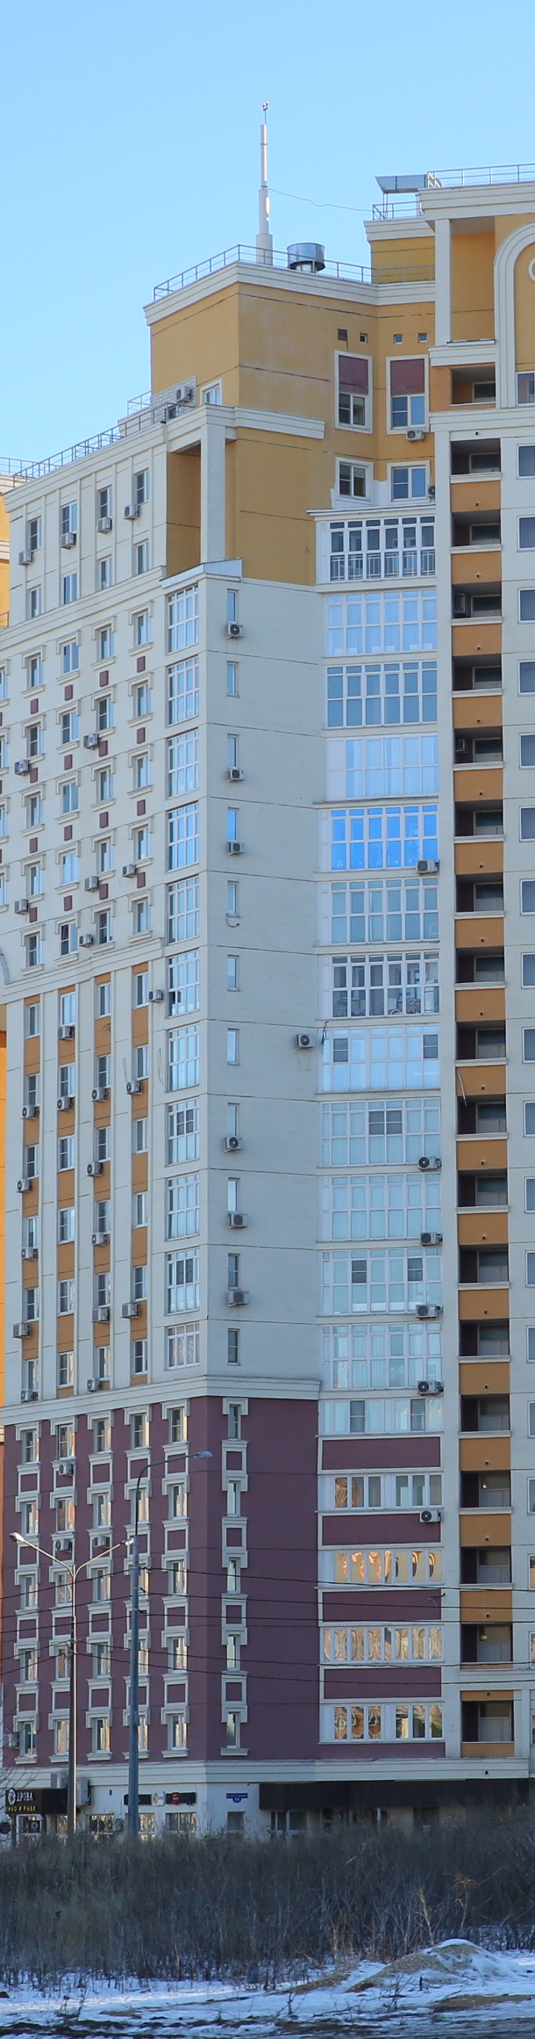
Муниципальная программа
«Развитие Жилищно-коммунального хозяйства города Липецка»
Цель программы:
Создание комфортных и безопасных условий проживания граждан, обеспечение устойчивого сокращения непригодного для проживания жилищного фонда, стабильного функционирования и развития коммунальной инфраструктуры города, кардинальное повышение качества предоставления и доступности жилищно-коммунальных услуг для всех категорий граждан
Ответственный исполнитель:
Департамент жилищно-коммунального хозяйства администрации города Липецк
Доля расходов на муниципальную программу
в общем объеме расходов бюджета
4,7%
4,8%
4,2%
2026
2027
2028
Структура расходов программы, млн. руб.
1 023,5
991,7
Коммунальное хозяйство (реконструкция котельных, субсидия на организацию теплоснабжения, плата концедента в рамках КС)
821,2
Содержание департамента и
МУ «Управление капитального ремонта»
868,7
639,0
Жилищное хозяйство
809,0
Прочие расходы
2026 год
2027 год
2028 год

Slide 26
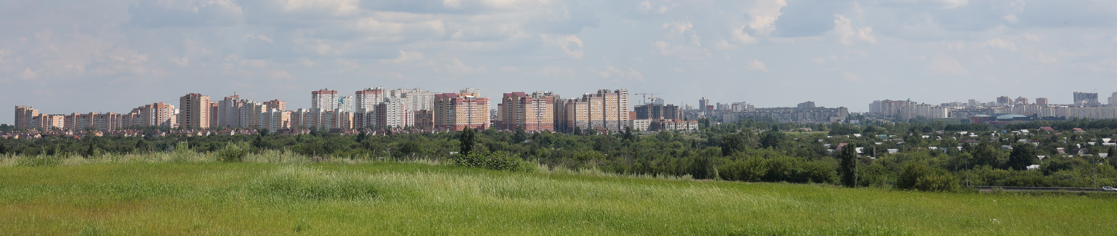
Муниципальная программа
«БЛАГОУСТРОЙСТВО ТЕРРИТОРИИ ГОРОДА ЛИПЕЦКА»
Цель программы:
Улучшение городской среды путем устойчивого функционирования и развития инфраструктуры и систем жизнеобеспечения города Липецка, реализация современной политики в благоустройстве
Ответственный исполнитель:
Департамент дорожного хозяйства и благоустройства администрации города Липецка
Доля расходов на муниципальную программу в общем объеме расходов бюджета
1,9%
2%
2%
2026
2027
2028
Структура расходов программы, млн. руб.
406,0
11,9
373,5
387,1
33,0
15,4
15,4
33,0
33,0
Уборка территории города и вывоз мусора
118,6
104,5
Строительство и содержание кладбищ
113,1
Другие направления расходов
- содержание МУ «Управление главного смотрителя г. Липецка», МБУ «Ритуальные услуги г. Липецка»
- содержание и ремонт прочих объектов благоустройства
- мероприятия по обращению с животными без владельцев и др.
242,5
220,6
225,6
2026 год
2027 год
2028 год
Освещение

Slide 27
Муниципальная программа
«РАЗВИТИЕ МУНИЦИПАЛЬНОЙ СЛУЖБЫ В ГОРОДЕ ЛИПЕЦКЕ»
Цель программы:
Повышение эффективности и результативности муниципальной службы
Ответственный исполнитель: Администрация города Липецка
Доля расходов на муниципальную программу в общем объеме расходов бюджета
0,6%
0,6%
0,6%
2026
2027
2028
Структура расходов программы, млн. руб.
124,2
118,1
118,1
1,1
1,1
1,1
Организация диспансеризации муниципальных служащих
1,7
1,7
25,4
19,2
Организация дополнительного профессионального образования работников местного самоуправления
Компьютеризация администрации города
96,1
96,1
96,1
Осуществление пенсионных выплат лицам, ранее замещавшим муниципальные должности города или должности муниципальной службы города
2026 год
2027 год
2028 год

Slide 28
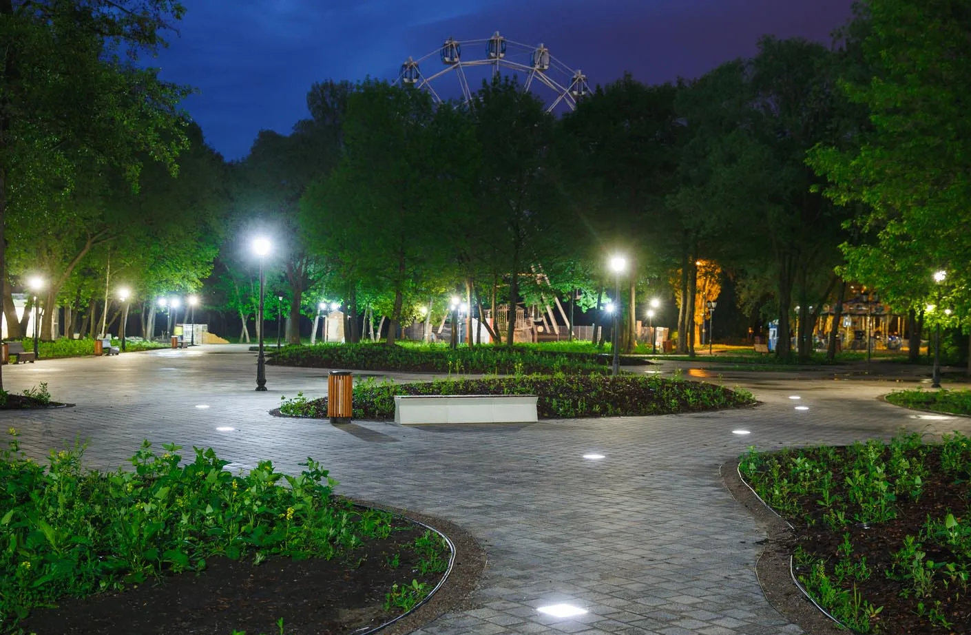
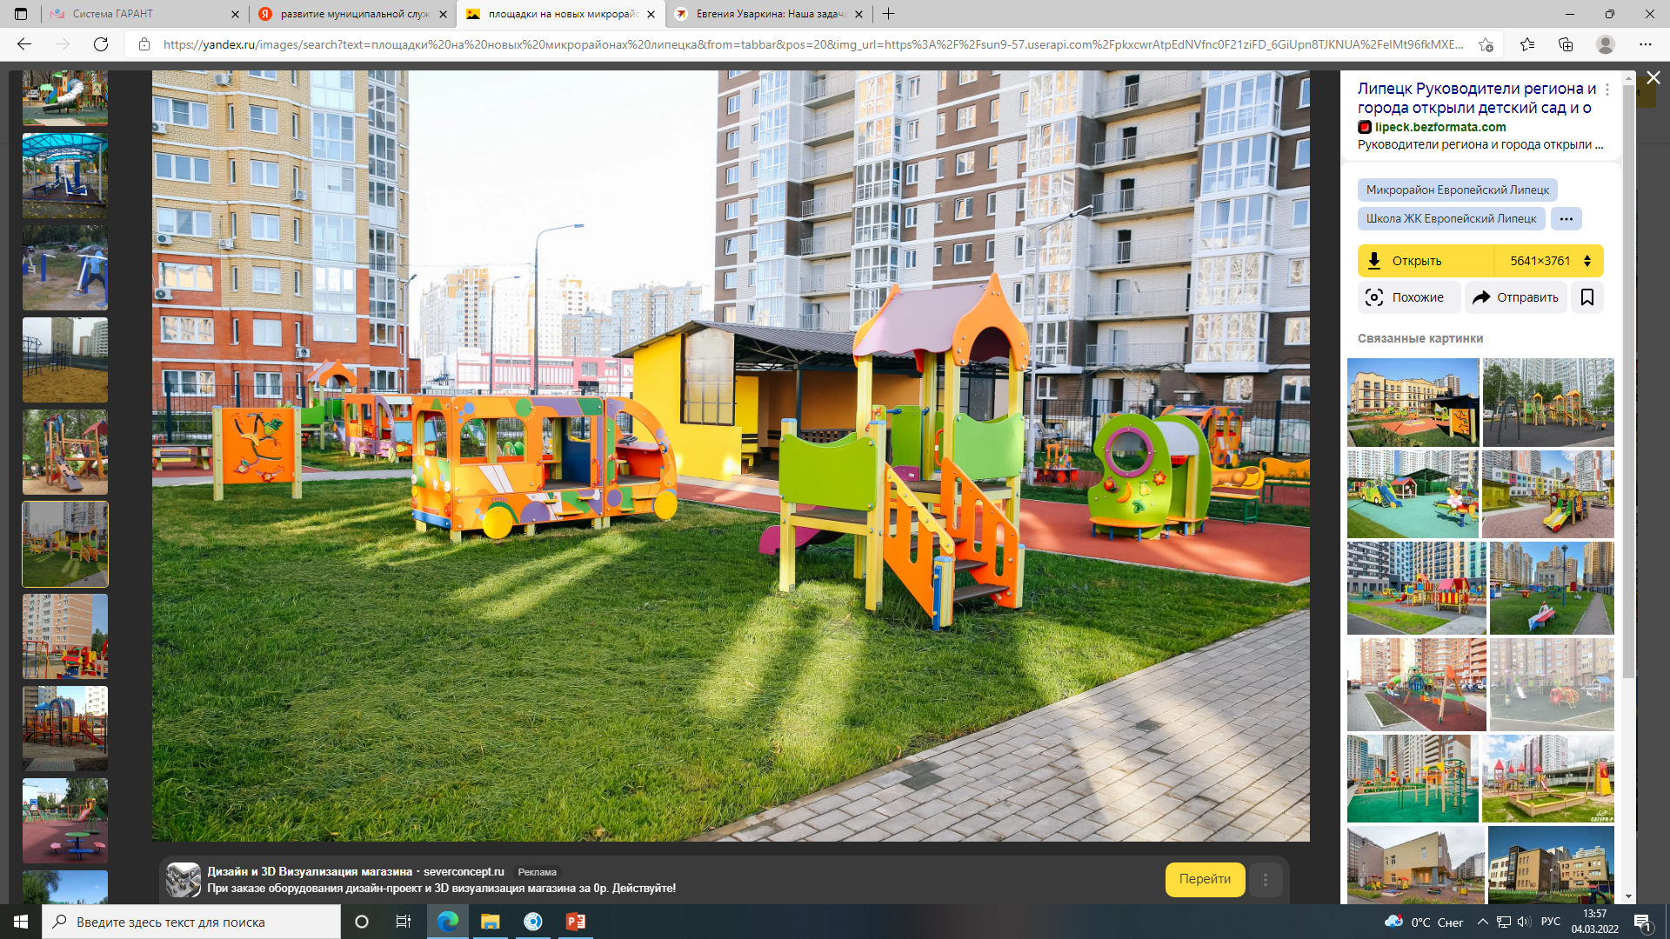
Муниципальная программа
«ФОРМИРОВАНИЕ СОВРЕМЕННОЙ ГОРОДСКОЙ СРЕДЫ ГОРОДА ЛИПЕЦКА»
Цель программы:
Создание функциональной и пространственно-сбалансированной городской среды на основе улучшения качества окружающей среды и благоустройства городских территорий
Ответственный исполнитель:
Департамент градостроительства и архитектуры администрации города Липецка
120,7 млн. руб.
Реализация мероприятий, направленных на формирование современной городской среды в
рамках национального проекта «Инфраструктура для жизни»
2026 год
256,9
млн. руб.

Slide 29
Муниципальная программа
«УПРАВЛЕНИЕ МУНИЦИПАЛЬНЫМИ ФИНАНСАМИ И МУНИЦИПАЛЬНЫМ ДОЛГОМ ГОРОДА ЛИПЕЦКА»
Цель программы:
Обеспечение долгосрочной сбалансированности и устойчивости бюджетной системы, повышение качества управления муниципальными финансами города Липецка
Ответственный исполнитель:
Департамент финансов администрации города Липецка
Доля расходов на муниципальную программу в общем объеме расходов бюджета
1,1%
3,0%
3,4%
2026
2027
2028
Структура расходов программы, млн. руб.
642,9
588,0
10,7
Повышение эффективности бюджетных расходов (обслуживание программных комплексов, организация и участие в семинарах, конференциях, проведение мониторинга качества финансового менеджмента ГРБС)
237,3
10,7
10,7
83,8
83,8
Функционирование межведомственного центра учета города Липецка
83,8
86,3
437,0
491,9
Расходы на аппарат управления департамента финансов
Обслуживание муниципального долга
2026 год
2027 год
2028 год

Slide 30

ОБЪЕМ и Структура муниципального долга
2 460,0
млн.руб.
1 922,0
План
2026 год
Ожидаемое исполнение
2026 год
Кредиты, полученные в кредитных организациях
Бюджетные кредиты
Муниципальный долг –
обязательства, возникающие из муниципальных заимствований, гарантий по обязательствам третьих лиц, другие обязательства в соответствии с видами долговых обязательств, установленных БК РФ, принятые на себя муниципальным образованием
задачи:
Обеспечение оптимального уровня долговой нагрузки
Сокращение расходов на обслуживание долга (используя практику предыдущих лет – работа с субъектом по пролонгации бюджетных кредитов (2026 год – 2 160,0 млн. руб.), погашение бюджетных кредитов за счет остатков на счете бюджета (2025-2026 год – 512,7 млн. руб.))

Slide 31
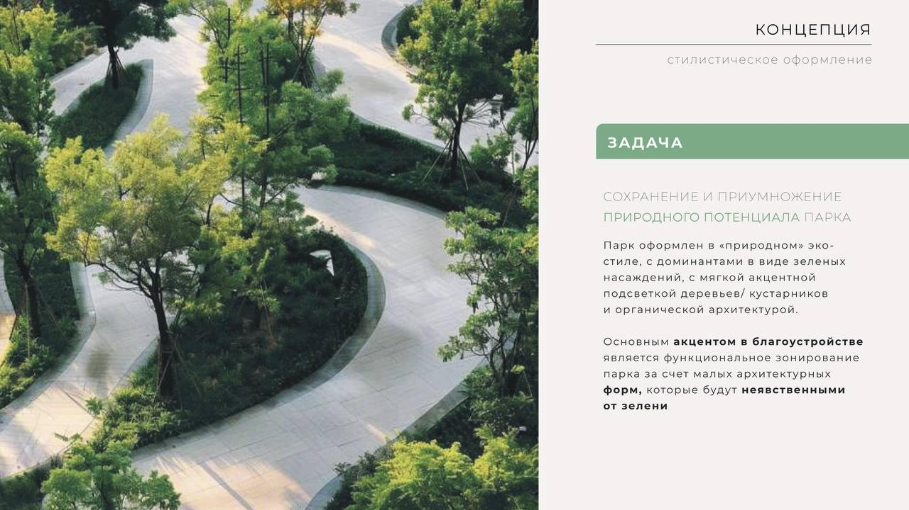
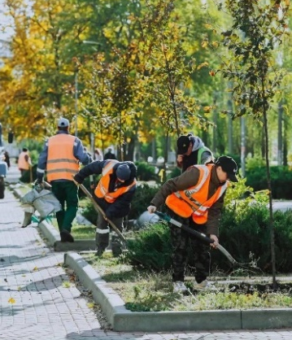
Муниципальная программа
«Охрана окружающей среды Города Липецка»
Цель программы:
Улучшение экологической обстановки города Липецка
Ответственный исполнитель: Администрация города Липецка
Доля расходов на муниципальную программу в общем объеме расходов бюджета
0,8%
0,7%
0,7%
2026
2027
2028
Структура расходов программы, млн. руб.
167,8
0,5
143,8
143,8
0,6
0,6
24,3
0,2
0,2
Содержание и восстановление зеленого фонда
Обращение с отходами
143,0
Прочие расходы:
(благоустройство водных объектов; поддержка особо охраняемых природных территорий; экологическое просвещение населения в сфере охраны окружающей среды)
143,0
143,0
2026 год
2027 год
2028 год

Slide 32


Муниципальная программа
«ЗАЩИТА НАСЕЛЕНИЯ И ТЕРРИТОРИИ ГОРОДА ОТ ЧРЕЗВЫЧАЙНЫХ СИТУАЦИЙ ПРИРОДНОГО И ТЕХНОГЕННОГО ХАРАКТЕРА, ОБЕСПЕЧЕНИЕ БЕЗОПАСНОСТИ ПРОЖИВАНИЯ ГРАЖДАН»
Цель программы:
Эффективное обеспечение безопасности территорий и жизнедеятельности населения города Липецка
Ответственный исполнитель: Администрация города Липецка
Доля расходов на муниципальную программу в общем объеме расходов бюджета
0,4%
0,4%
0,4%
2026
2027
2028
«112»
Единый телефон спасения
Структура расходов программы, млн. руб.
92,1
80,0
81,0
28,8
16,9
17,4
Организация работы системы видеонаблюдения и комплексной системы экстренного оповещения населения в рамках аппаратно-программного комплекса «Безопасный город»
63,3
63,1
63,6
Обеспечение деятельности МКУ «Управление по делам ГО и ЧС»
2026 год
2027 год
2028 год

Slide 33
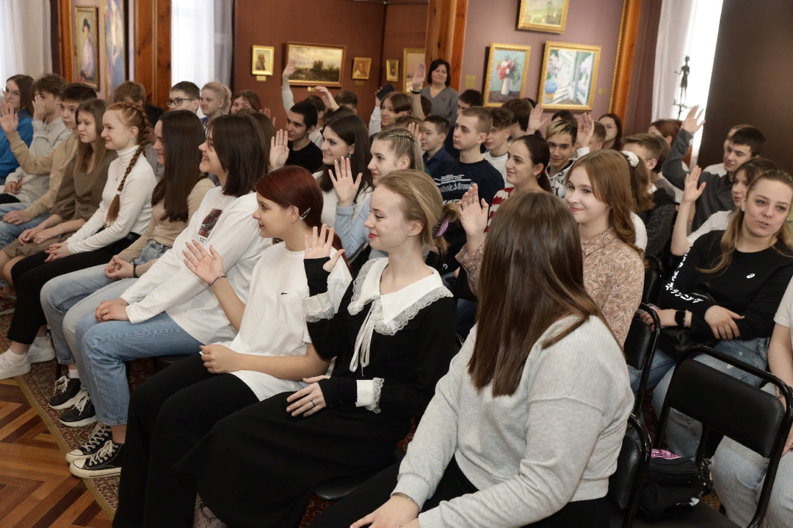
Муниципальная программа
«ЛИПЕЦК – МЫ ВМЕСТЕ!»
Цель программы:
Создание условий для развития институтов гражданского общества в городе Липецке
Ответственный исполнитель:
Администрация города Липецка
Доля расходов на муниципальную программу в общем объеме расходов бюджета
0,3%
0,3%
0,3%
2026
2027
2028
Структура расходов программы, млн. руб.
62,0
61,1
61,1
Поддержка молодежи, повышение значимости семейных ценностей
Оказание поддержки социально ориентированным некоммерческим организациям
Выплаты Почетным гражданам г. Липецка
Иные расходы
(реализация общественно-полезных проектов; проведение мероприятий по патриотическому воспитанию; мероприятия по развитию международных и межмуниципальных связей города Липецка; расходы на обеспечение деятельности МАИУ «Мой город Липецк»)
2026 год
2027 год
2028 год

Slide 34
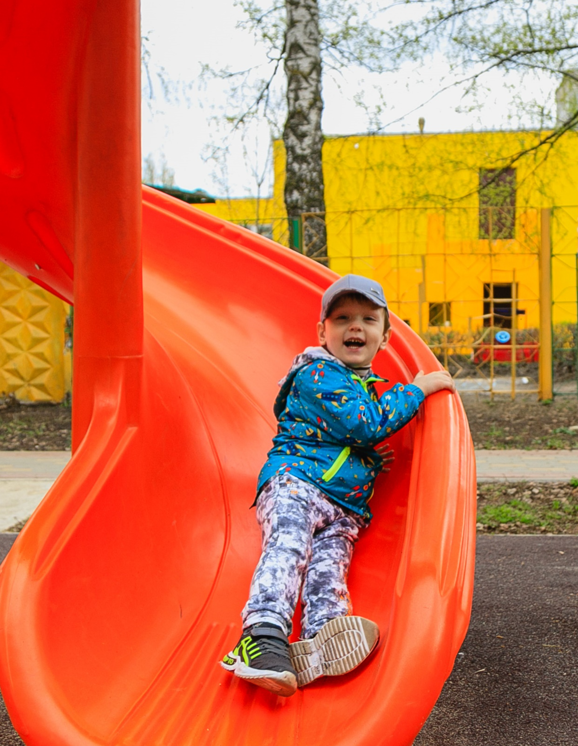
Муниципальная программа
«мой двор»
Цель программы:
Системное повышение качества и комфорта дворовых пространств и территорий города
Ответственный исполнитель:
Департамент развития территории города Липецка
Доля расходов на муниципальную программу в общем объеме расходов бюджета
0,7%
0,8%
0,8%
2026
2027
2028
Структура расходов программы, млн. руб.
160,4
160,1
157,3
157,3
157,0
157,3
Содержание департамента и МКУ «ЦРТ»
3,1
3,1
Региональный проект
«Формирование комфортной городской среды»
2026 год
2027 год
2028 год

Slide 35
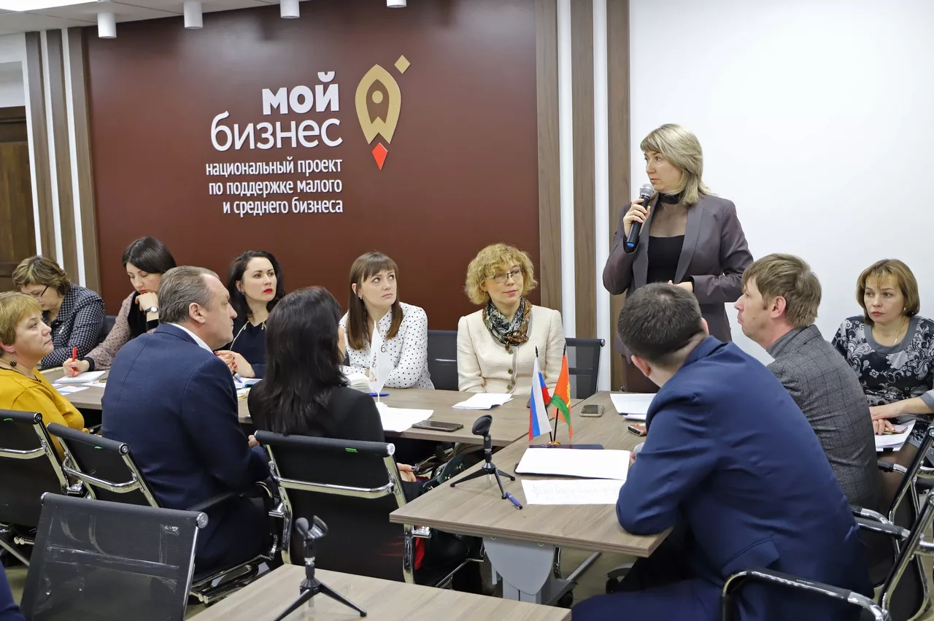
Муниципальная программа
«Развитие экономического потенциала города Липецка»
Цель программы:
Формирование благоприятной среды для устойчивого функционирования и развития экономики города Липецка
Ответственный исполнитель:
Департамент экономического развития города Липецка
Доля расходов на муниципальную программу в общем объеме расходов бюджета
0,7%
0,8%
0,8%
2026
2027
2028
Структура расходов программы, млн. руб.
157,6
157,0
156,6
24,7
25,3
25,0
Сохранение и поддержка муниципального имущества, включенного в состав муниципальной казны
29,0
28,3
28,1
Развитие и поддержка субъектов малого и среднего предпринимательства
(содержание МБУ «Технопарк – Липецк», МКУ «Управление муниципального заказа», создание условий для повышения конкурентоспособности субъектов малого и среднего предпринимательства)
103,9
103,4
103,5
Обеспечение реализации муниципальной программы (расходы на обеспечение функций органов местного самоуправления и структурных подразделений администрации г. Липецка)
2026 год
2027 год
2028 год

Slide 36
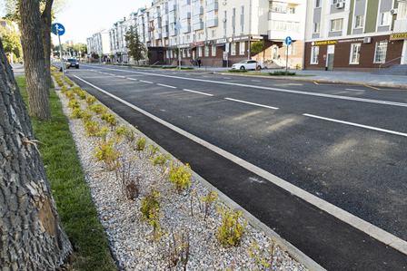
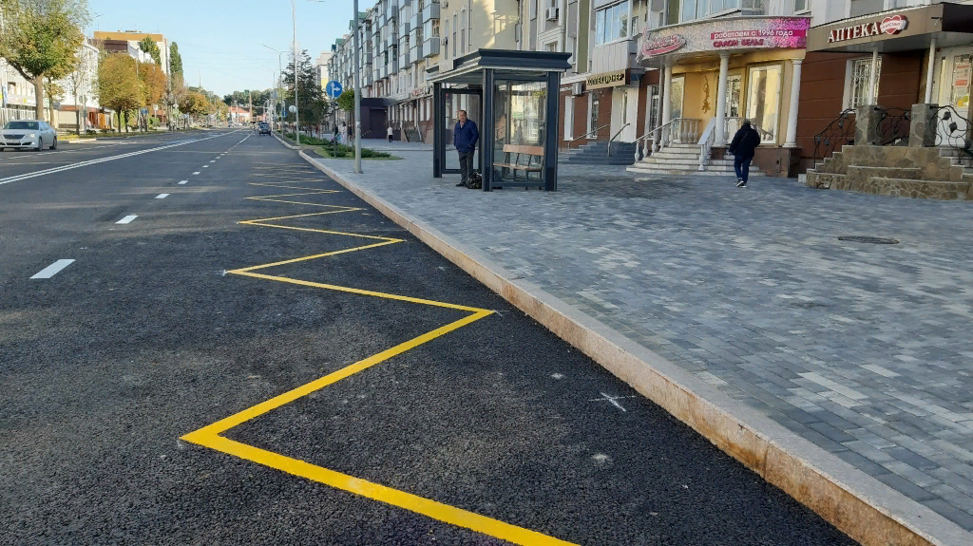
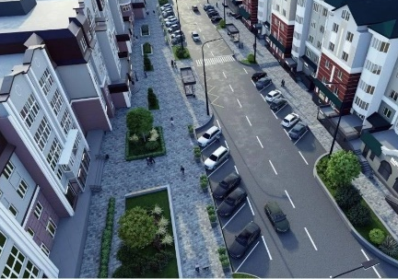
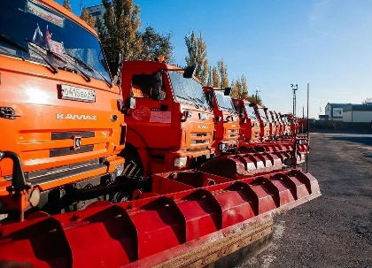
Муниципальный дорожный фонд
Строительство и реконструкция дорог
(строительство объекта «Дорожно-транспортная инфраструктура микр. «Елецкий» г. Липецк»)
Капитальный ремонт
и ремонт дорог
(планируется произвести ремонт 17 улиц)
342,9
12,9
Дорожный фонд города Липецка
1 384,5
в рамках национального проекта «Инфраструктура для жизни» – 315,3
млн. руб.
Приобретение специализированной техники
Содержание дорог
983,1
15,6
Источники формирования
438,4
946,1
(31,7%)
(68,3%)
дорожный фонд
1 384,5
Средства областного бюджета
млн. руб.
Средства городского бюджета

Slide 37
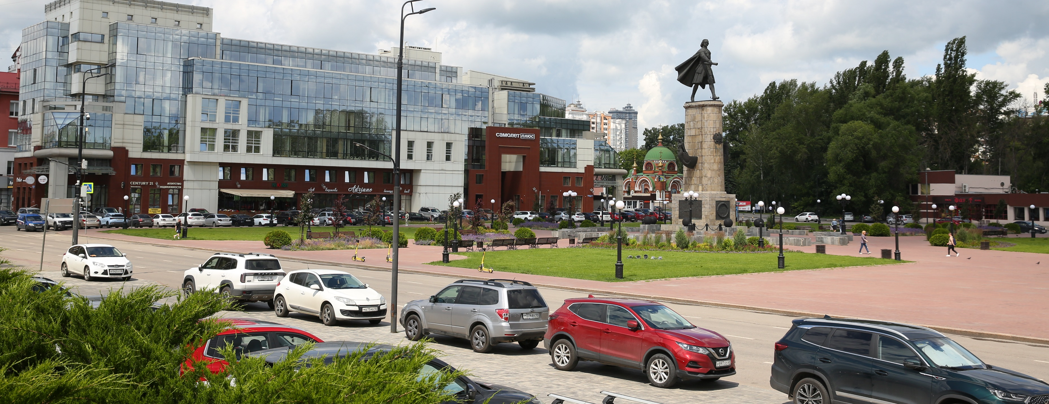
Муниципальная программа
«Градостроительная деятельность»
Цель программы:
Создание комфортной городской среды путем реализации современной политики в градостроительстве
Ответственный исполнитель:
Департамент градостроительства и архитектуры администрации города Липецка
Доля расходов на муниципальную программу в общем объеме расходов бюджета
0,9%
0,9%
0,9%
2026
2027
2028
Структура расходов программы, млн. руб.
191,8
166,2
24,9
16,3
0,7
1,2
Строительство напорно-самотечного канализационного коллектора с дюкерным переходом через . Воронеж
56,4
56,4
56,4
Мероприятия, направленные на осуществление сноса самовольных построек
Разработка градостроительной документации
110,4
109,7
Содержание департамента градостроительства и архитектуры
108,0
2026 год
2027 год
2028 год
Содержание МКУ «УКС города Липецка»

Slide 38
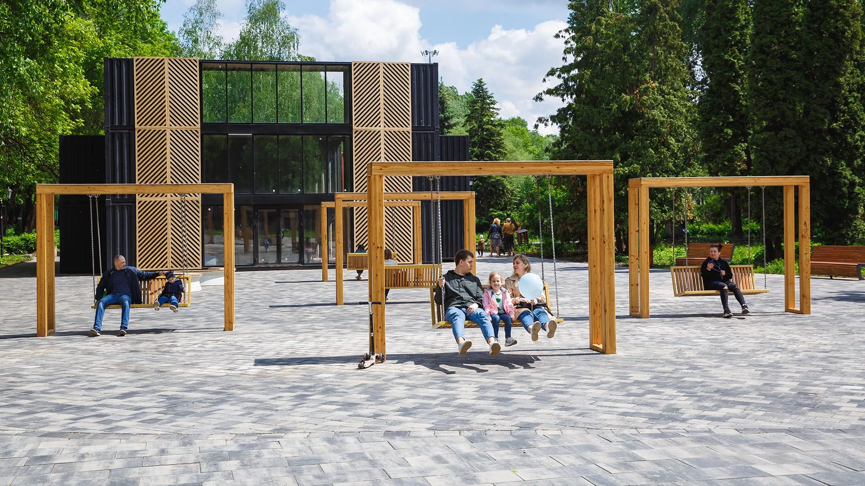
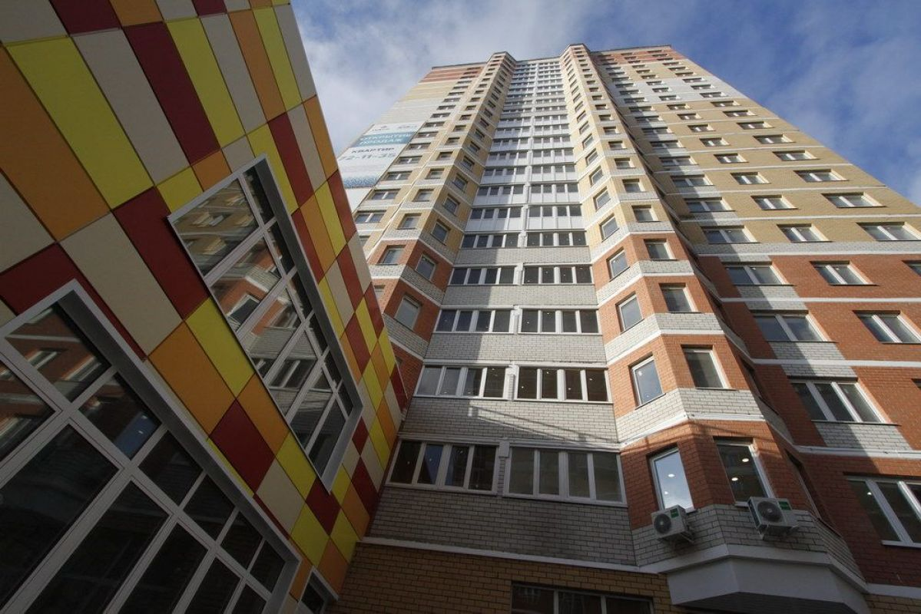
Расходы на осуществление бюджетных Инвестиций В 2026 году
млн. рублей
Всего расходов:
600,9
351,9
952,8
средства вышестоящих бюджетов
средства городского бюджета
Строительство дополнительного аэротенка для городских очистных сооружений канализации
376,9
Мероприятия в сфере теплоснабжения и повышения энергетической эффективности (реконструкция котельных, теплотрассы, сетей теплоснабжения)
290,2
224,5
Благоустройство общественных территорий
Реконструкция дорог и мостов (дорожно-транспортная инфраструктура мкр. Елецкий, реконструкция моста «Стагдок»)
42,9
Строительство напорно-самотечного канализационного коллектора с дюкерным переходом через р. Воронеж
11,4
Приобретение квартир по решению суда
6,9

Slide 39

Муниципальная программа
«ПРОФИЛАКТИКА ТЕРРОРИЗМА И ЭКСТРЕМИСТСКОЙ
ДЕЯТЕЛЬНОСТИ НА ТЕРРИТОРИИ ГОРОДА Липецка»
Цель программы:
Совершенствование мер по профилактике терроризма и экстремисткой деятельности
Ответственный исполнитель:
Администрация города Липецка
Доля расходов на муниципальную программу в общем объеме расходов бюджета
0,9%
0,9%
1%
2026
2027
2028
Структура расходов программы, млн. руб.
205,8
188,8
184,7
РЕАЛИЗАЦИЯ МЕРОПРИЯТИЙ, НАПРАВЛЕННЫХ НА ВЫПОЛНЕНИЕ ТРЕБОВАНИЙ АНТИТЕРРОРИСТИЧЕСКОЙ ЗАЩИЩЕННОСТИ ОБРАЗОВАТЕЛЬНЫХ УЧРЕЖДЕНИЙ
2026 год
2027 год
2028 год

Slide 40

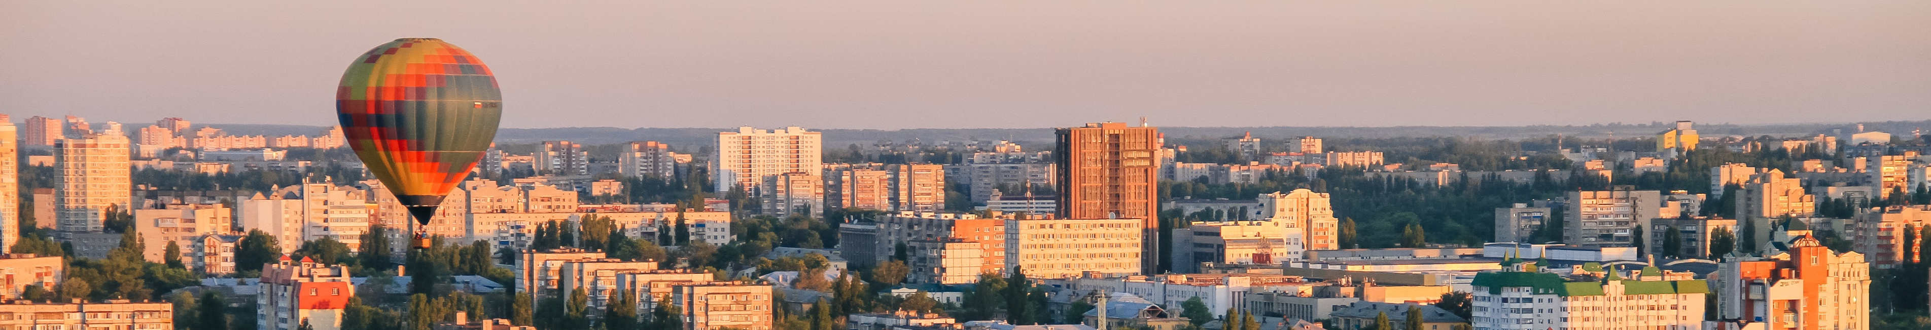
Уважаемые липчане!
Если у вас остались вопросы, если есть предложения и замечания по реализации программных мероприятий, департамент финансов администрации города Липецка, а также ответственные исполнители муниципальных программ готовы к конструктивному диалогу, взаимодействию и совместной работе!
Администрация
Департамент финансов
Департамент экономического развития
ул.Советская, д.5
+7(4742) 223-760
Электронная почта: munitcom@lipetskcity.ru
https://lipetskcity.ru/
пл.Театральная, д.1 +7(4742) 239-221 Электронная почта: depfin@lipetskcity.ru http://www.depfin48.ru/
пл.Театральная, д.1 +7(4742) 239-117 Электронная почта: priem-economika@lipetskcity.ru https://econom48.ru/
Управление муниципальными финансами и муниципальным долгом города Липецка
Развитие экономического потенциала города Липецка
Охрана окружающей среды города Липецка;
Развитие муниципальной службы в городе Липецке;
Защита населения и территории города Липецка от чрезвычайных ситуаций природного и техногенного характера, обеспечение безопасного проживания граждан;
Липецк - мы вместе!;
Профилактика терроризма и экстремистской деятельности на территории города Липецка
Департамент градостроительства и архитектуры
Департамент дорожного хозяйства и благоустройства
пл.Театральная, д.1
+7(4742) 239-307
Электронная почта: depdor@lipetskcity.ru https://lipetsk.ya48.ru/departament-dorozhnogo-khozyaystva-i-blagoustroystva-administratsii-goroda-lipetska
пл.Театральная, д.1 +7(4742) 239-798 Электронная почта: mail@depgrad48.ru http://www.depgrad48.ru/
Градостроительная деятельность на территории города Липецка;
Формирование современной городской среды города Липецка
Развитие транспорта и дорожного хозяйства города Липецка;
Благоустройство территорий города Липецка

Slide 41

Департамент жилищно-коммунального хозяйства
Департамент по физической культуре и спорту
Департамент культуры и туризма
пл.Коммунальная, д.8 +7(4742) 229-545 Электронная почта: depgkh@lipetsk.ru http://depgkhlipetsk.ru/
ул.Невского, д.6 +7(4742) 43-40-63 Электронная почта: sport@lipetskcity.ru https://sport48lip.ru/
ул.Фрунзе, д.1 +7(4742) 239-782 Электронная почта: petrovatv@lipetskcity.ru https://culture.lipetskcity.ru/
Развитие жилищно-коммунального хозяйства города Липецка
Развитие физической культуры и спорта в городе Липецке
Развитие культуры и туризма в городе Липецке
Департамент развития территории
Департамент образования
ул.Советская, д.68 +7(4742) 22-13-30 Электронная почта:depterr@lipetskcity.ru http://моидворлипецк.рф/
ул. Космонавтов, д.56, кор.А +7(4742) 309-601 Электронная почта: doal@lipetsk.ru http://www.doal.ru/
Мой двор
Развитие образования города Липецка

Slide 42

ИНФОРМАЦИОННЫЙ РЕСУРС «БЮДЖЕТ ДЛЯ ГРАЖДАН» ПОДГОТОВЛЕН ДЕПАРТАМЕНТОМ ФИНАНСОВ
АДМИНИСТРАЦИИ ГОРОДА ЛИПЕЦКА
Контактная информация
Адрес:
398019, г. Липецк,
пл. Театральная, 1
Время работы:
понедельник-четверг с 8.30 до 17.30
пятница с 8.30 до 16.30
перерыв с 13.00 до 13.48
Телефон приемной:
(4742) 23-91-12
Email:
depfin@lipetskcity.ru

Slide 43

Информационные ресурсы
www.depfin48.ru
Официальный сайт департамента финансов администрации города Липецка
www.lipetskcity.ru
Официальный сайт администрации города Липецка
www.bus.gov.ru
Государственный сайт с информацией о государственных муниципальных учреждениях
www.sovetskaya22.ru
Официальный сайт Липецкого городского Совета депутатов
www.budget.gov.ru
Единый портал бюджетной системы Российской федерации
www.minfin.ru
Официальный сайт Министерства финансов Российской федерации
https://vk.com/depfin48
Официальная группа департамента финансов
администрации города Липецка

